Slide 1
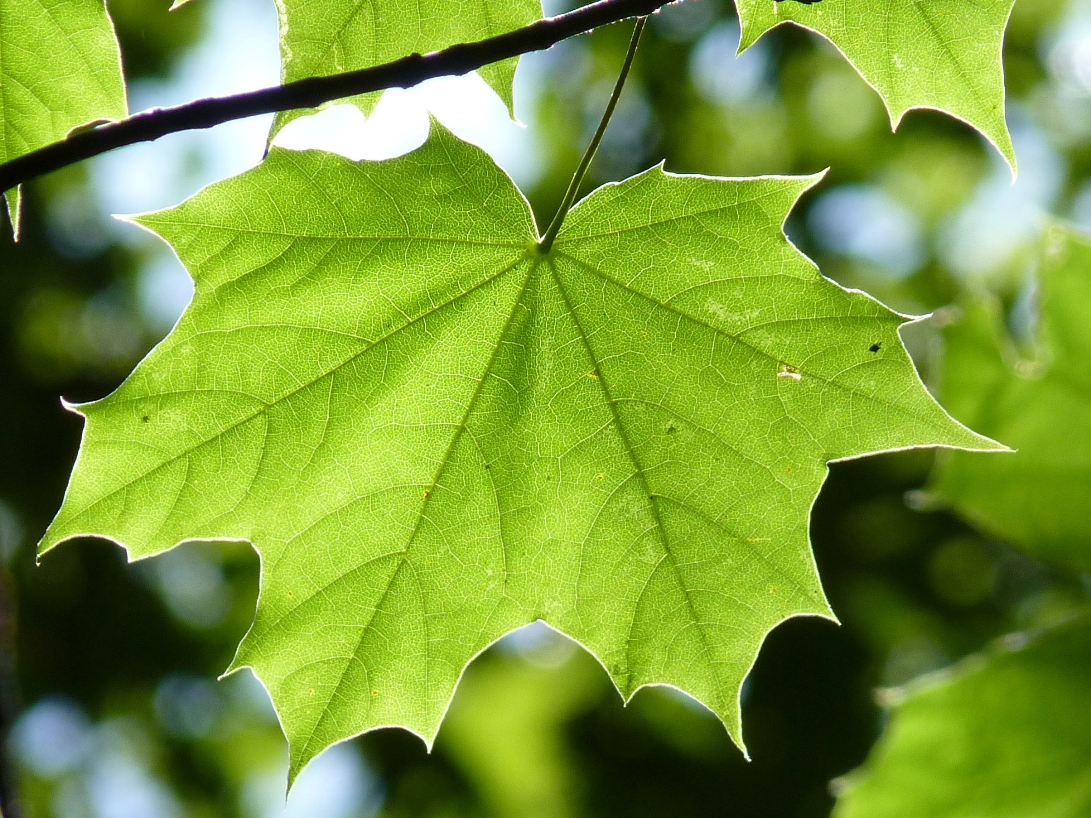
Karbon

Slide 2
Økt 1: Hvor finner vi karbon?

Slide 3
Oppdrag: Hva bør Norge satse på?

Slide 4
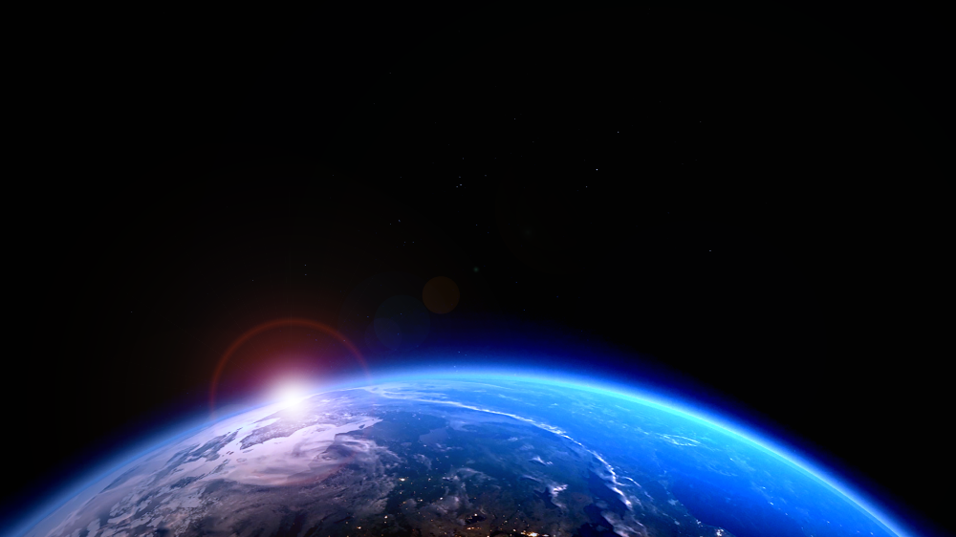
Hva vet vi om klimagasser?
Drivhuseffekten: en naturlig prosess der gasser i atmosfæren bidrar til oppvarming av jorda
Klimagasser: gasser som skaper drivhuseffekten. Eksempler: vanndamp, lystgass, karbondioksid og metan
Økt mengde av klimagasser gir økt temperatur på jorda.

Slide 5
Leseoppdrag 1 «Karbon gjør at vi lever – og kanskje at vi dør.»
Før lesing:
Reflekter over hva du tror overskriften «Karbon gjør at vi lever – og kanskje at vi dør» kan bety?
Under lesing:
Les hele teksten. Strek under den eller de opplysningene om karbon eller karbonforbindelser som overrasker deg mest.
Etter lesing:
Diskuter valgene deres i elevpar.
Del hovedpunktene fra diskusjonen med resten av klassen.
Notes:
https://www.vl.no/edenshage/karbon-gjor-at-vi-lever-og-kanskje-at-vi-dor-1.567773?paywall=true#

Slide 6
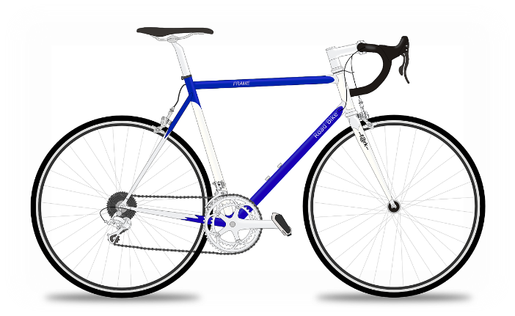
Utdrag fra teksten
– Det er fascinerende hvordan karbonet inngår i nesten alt som omgir oss – selv sykler. Der erstatter det lette karbonet de tunge­ metallrammene, og hva hadde dekkene vært uten karbon? I tillegg er karbon grunnlaget for plast, kjemikalier, ­ultrasterke fibre og mye annet. Det er ikke mye i dette laboratoriet som ikke inneholder karbon. Friedrich Konrad Beilstein begynte i 1881 å lage en oversikt over alle forbindelser der karbon inngår. Han var knapt ferdig med det første bindet før han måtte begynne å revidere, og til slutt gi opp. I dag inneholder databasen over 10 millioner forbindelser.

Slide 7
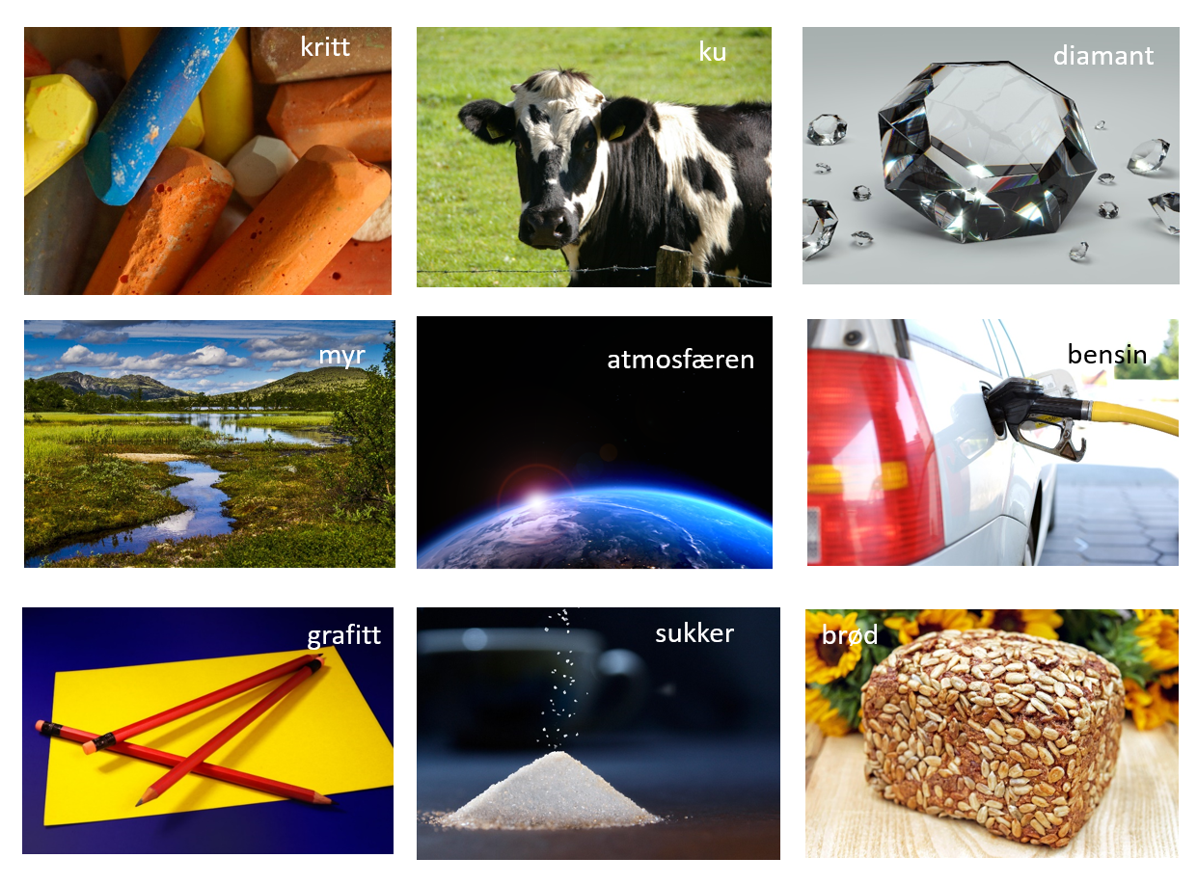
Sortere
Sorter bildene etter om dere tror det viser noe som inneholder karbon eller ikke.

Slide 8
Leseoppdrag 2
Når Hessen blir spurt «Er karbonet en venn eller fiende?» svarer han «– Jeg vil si venn. Det er grunnlaget for alt liv, siden det er med og lager levelige forhold på planeten vår. [svaret fortsetter] …»
Les teksten en gang til og strek under setninger som støtter påstanden «Det er grunnlaget for alt liv, siden det er med og lager levelige forhold på planeten vår.»
Diskuter valgene deres i elevpar.
Del hovedpunktene fra diskusjonen med resten av klassen.

Slide 9
Oppdraget
Hva vet dere nå som kan hjelpe dere med å løse oppdraget?

Slide 10
Økt 2: Massebevaring og det raske kretsløpet

Slide 11
Nøkkelsetninger
Karbon er grunnlag for alt liv på jorda.
Det er karbon i alle levende organismer.
Karbon finnes i mange millioner ulike kjemiske forbindelser.
Karbondioksid er en klimagass.
Den naturlige drivhuseffekten er en forutsetning for liv på jorda.
Økt drivhuseffekt fører til klimaendringer.

Slide 12
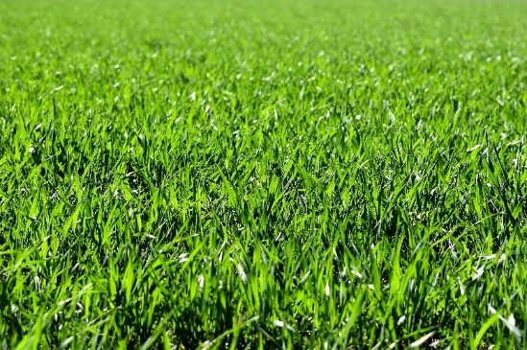
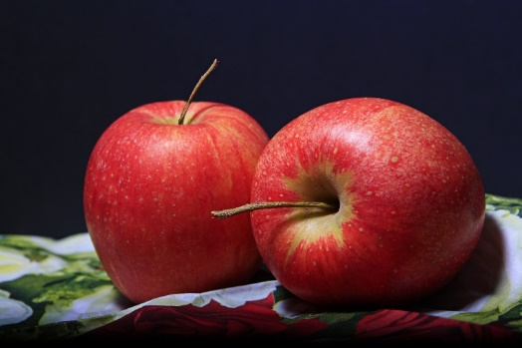
Hvordan kan et karbonatom fra et gresstrå havne i et eple?
C
Karbon
6
Plasser bildekorta som er merket med C i en mulig løype.

Slide 13
Ulike løyper:

Slide 14
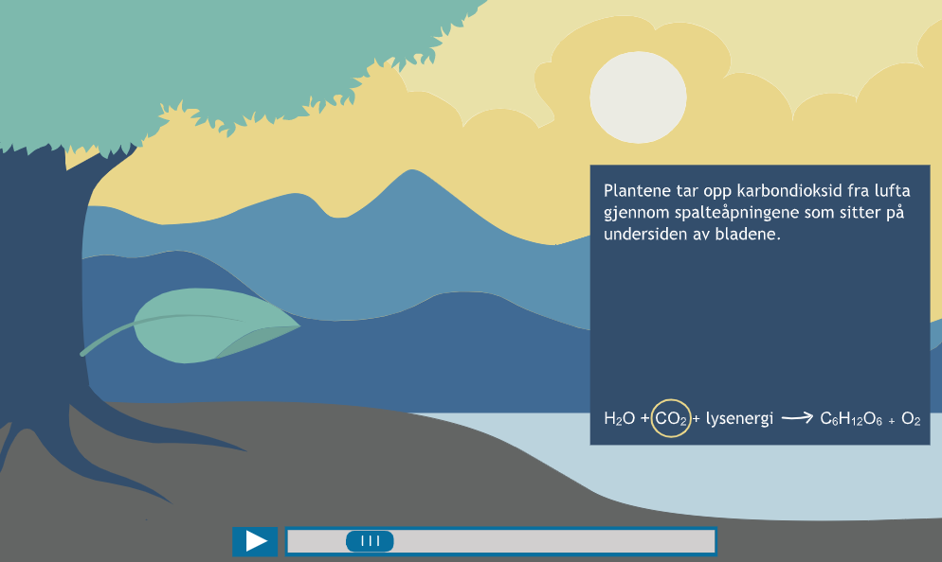
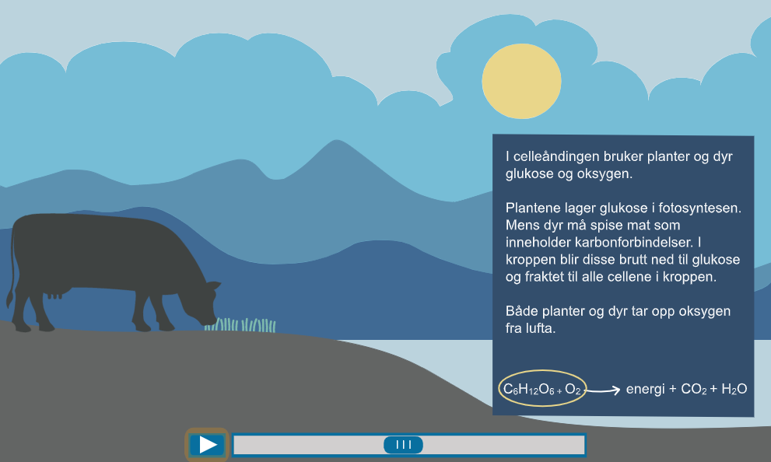
Fotosyntese og celleånding
https://www.viten.no/filarkiv/karbon/fotosyntesen.html
https://www.viten.no/filarkiv/karbon/celleandingen.html

Slide 15
Hva skjer i løypa?
Plasser celleåndings- og fotosyntesekorta der dere mener at disse prosessene skjer.
Plasser de andre korta som dere mener spiller en rolle i det som skjer.

Slide 16
Fotosyntesen
Velg et sted der dere plasserte et fotosyntesekort.
- Hvilke stoffer inngår i reaksjonen? - Hvor kommer stoffene fra og hvor blir de av?
Den kjemiske reaksjonen fotosyntese kan beskrives slik:
lysenergi karbondioksid + vann → glukose + oksygen
Notes:
Bruk informasjonsark med mikronivåbeskrivelser til å svare på spørsmålene:

Slide 17
Fotosyntesen
6CO₂ + 6H₂O → C₆H₁₂O₆ + 6O₂
To og to: Fortell hverandre hvor mange atomer av hvert grunnstoff det er i stoffene før og etter reaksjonen.
Er det like mange atomer av hver type på begge sider av reaksjonspila?
Når det er like mange atomer av hver type på hver side av pila, sier vi at reaksjonslikninga er balansert.

Slide 18
Massebevaring
6CO₂ + 6H₂O → C₆H₁₂O₆ + 6O₂
Karbondioksid reagerer med vann, og det blir dannet glukose og oksygengass.
I en kjemisk reaksjon blir atomene gruppert på nye måter når utgangsstoff blir til sluttstoff.
I alle kjemiske reaksjoner er antall atomer av hver type det samme før og etter reaksjonen.
Atomene i utgangsstoffene forsvinner ikke, men de blir gruppert på nye måter i sluttstoffene.
Dette kalles massebevaring.

Slide 19
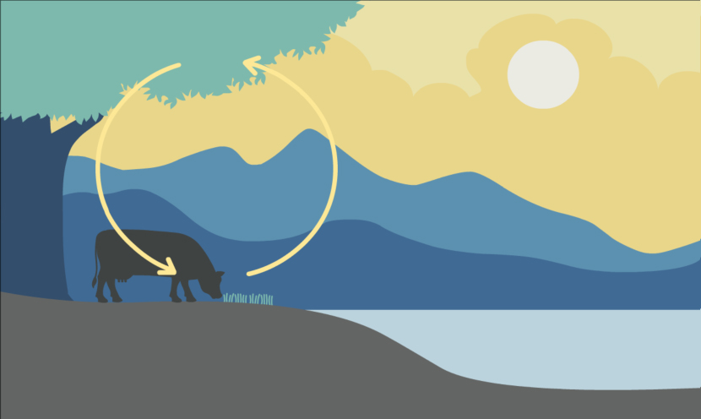
Karbonets kretsløp
Karbon flytter seg fra forbindelse til forbindelse i et kretsløp. Hva skjer hvor?
https://www.viten.no/filarkiv/karbon/karbon_sirkulasjon.html

Slide 20
Oppdraget
Hva vet dere nå som kan hjelpe dere med å løse oppdraget?

Slide 21
Økt 3: Forbrenningsreaksjoner og det langsomme kretsløpet

Slide 22
Nøkkelsetninger
I en kjemisk reaksjon blir atomene gruppert på nye måter når utgangsstoff blir til sluttstoff.
I kjemiske reaksjoner er antall atomer av hvert grunnstoff det samme før og etter reaksjonen. Dette kalles massebevaring.
Fotosyntesen er et eksempel på en kjemisk reaksjon der karbon inngår i ulike forbindelser før og etter reaksjonen.
Massen er bevart i alle kjemiske reaksjoner. Det betyr at karbonet aldri blir borte, men det flyttes fra forbindelse til forbindelse i ulike kretsløp.

Slide 23
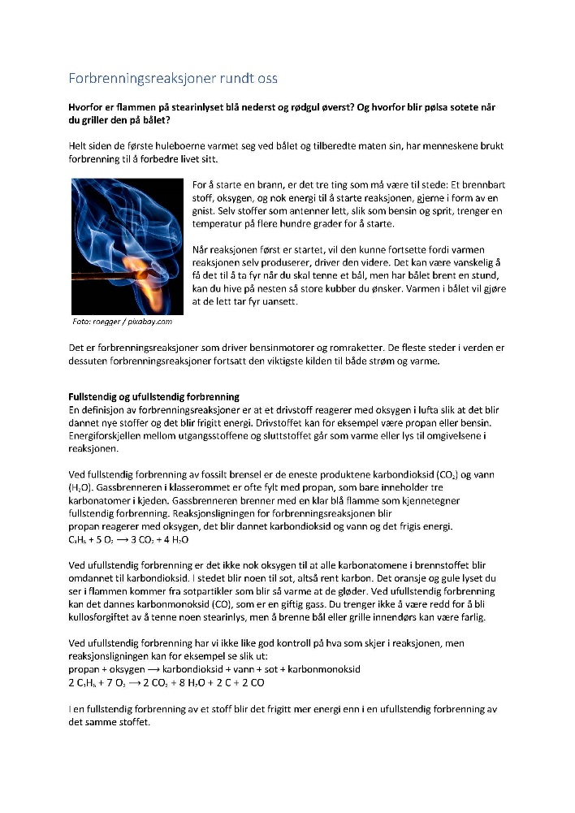
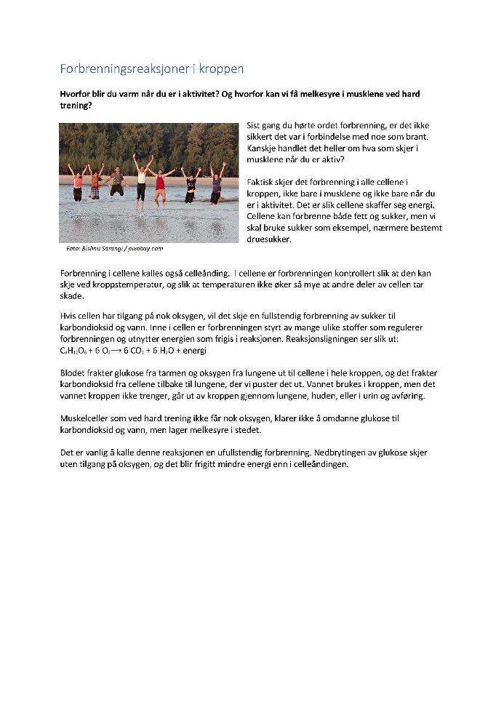
Lese og gjenfortelle

Slide 24
Forbrenningsreaksjoner
Celleånding gir alle levende organismer energi til å leve.
Forbrenningsreaksjon i bålet gir energi i form av varme.
Forbrenningsreaksjon i bilmotoren gir bensinbilen energi til å bevege seg.
Forbrenning er felles for bilmotoren, levende organismer og bålet.

Slide 25
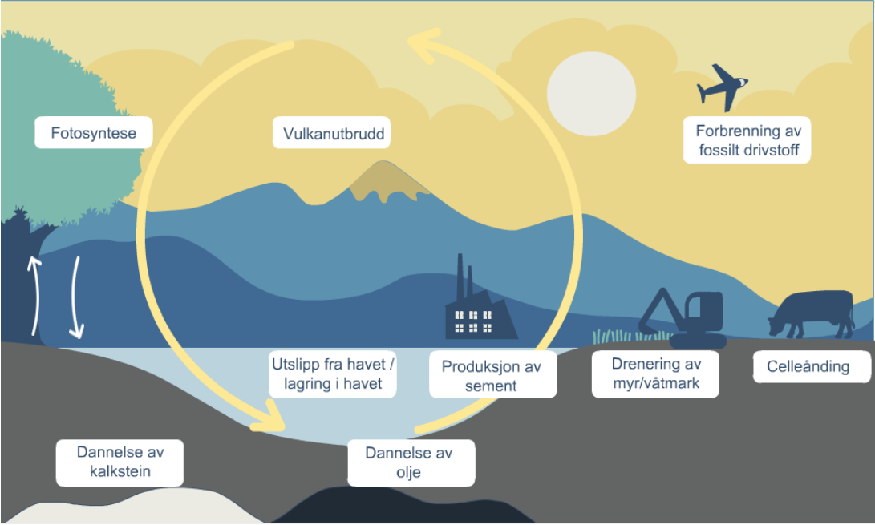
Det raske og det langsomme kretsløpet

Slide 26
Oppdraget
Hva vet dere nå som kan hjelpe dere med å løse oppdraget?

Slide 27
Økt 4: Ulike tiltak

Slide 28
Nøkkelsetninger
Forbrenningsreaksjoner er reaksjoner med oksygen som frigjør energi.
Stoff som forbrennes er ofte karbonforbindelser, for eksempel ved, bensin eller glukose.
Når karbonforbindelser forbrennes, frigjøres energi samtidig som det frigjøres karbondioksid til atmosfæren.
Mennesker slipper ut karbon fra lagre i det langsomme kretsløpet mye raskere enn naturen tar det tilbake til lagrene. Det fører til at mengden karbondioksid i atmosfæren øker.

Slide 29
Tenk-par-del
Hvilke tiltak kjenner dere til som kan ta vekk karbondioksid fra atmosfæren?
Filmer om ulike tiltak: Hvordan flytter karbon seg i tiltaket?

Slide 30
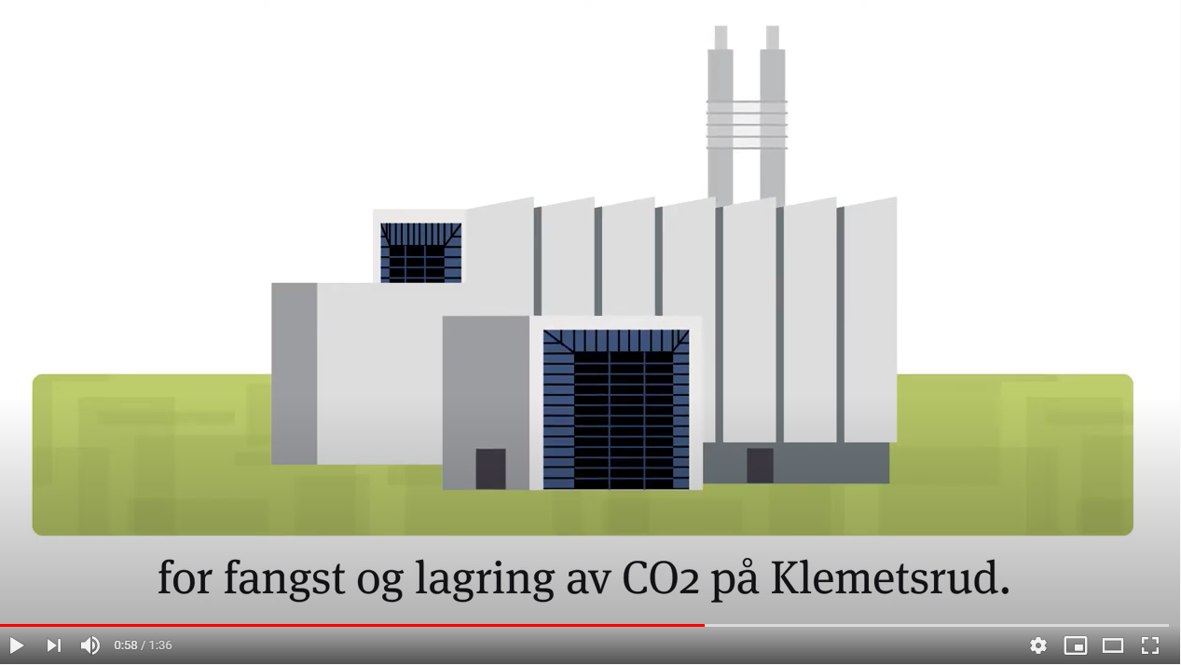
Karbonfangst og -lagring
Film: «Fortum og Oslo kommunes prosjekt for karbonfangst og lagring (CCS)»
Tenk-par-del: Hvordan flytter karbon seg i dette tiltaket? Hvor tas det karbon fra og hvor ender karbonet opp?
https://www.youtube.com/watch?v=OGZrJsBZKgI

Slide 31
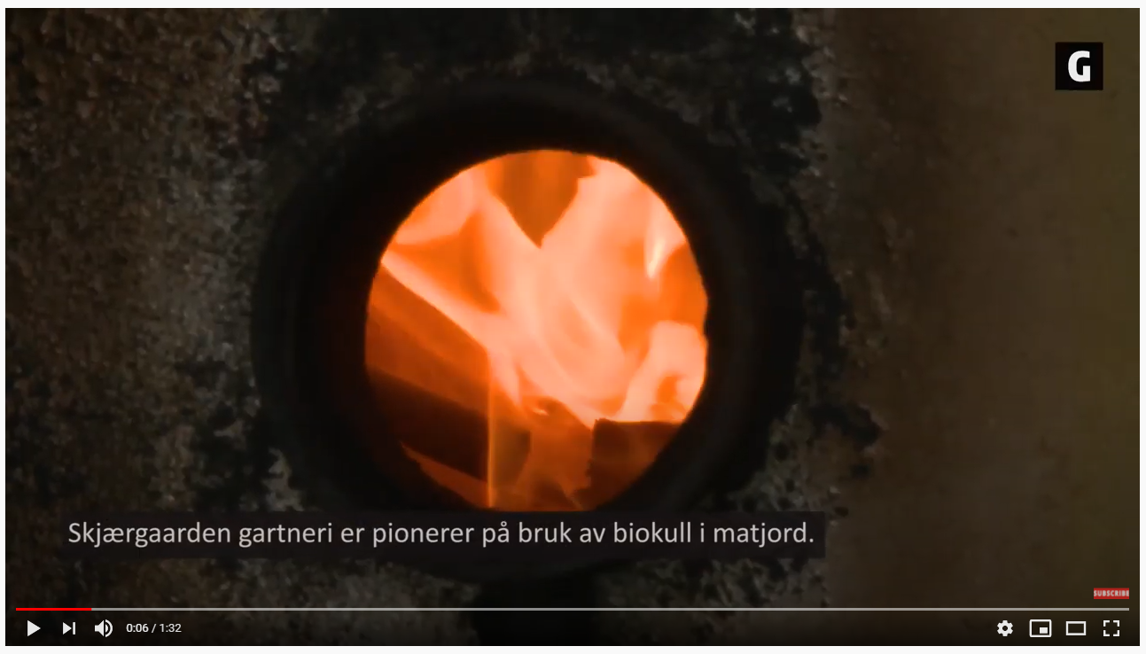
Biokull i jord
Film: «Bedre matjord med biokull»
Tenk-par-del: Hvordan flytter karbon seg i dette tiltaket? Hvor tas det karbon fra og hvor ender karbonet opp?
https://www.youtube.com/watch?v=ibPcxG2ULkU

Slide 32
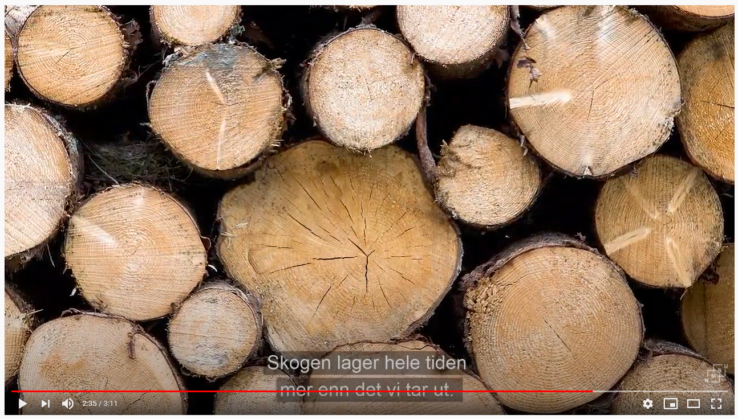
Bevaring/dyrking av skog
«Bruk eller vern – hva skal vi gjøre med skogen?»
Tenk-par-del: Hvordan flytter karbon seg i dette tiltaket? Hvor tas det karbon fra og hvor ender karbonet opp?
https://www.youtube.com/watch?v=jzis52QZmsI&feature=emb_title

Slide 33
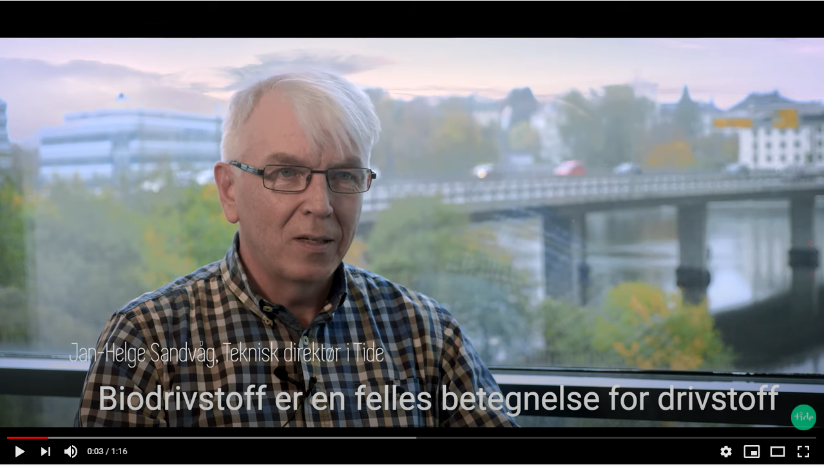
Biodrivstoff
Film: «Hva er biodrivstoff» (Tide Buss)
Tenk-par-del: Hvordan flytter karbon seg i dette tiltaket? Hvor tas det karbon fra og hvor ender karbonet opp?
https://www.youtube.com/watch?v=ePgdysF78PU

Slide 34
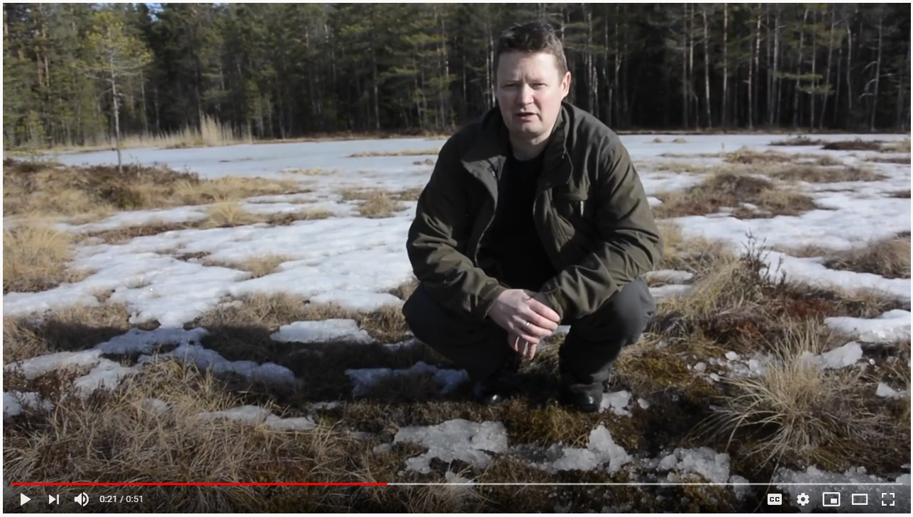
Bevare myr
Film: «Myra er et enormt karbonlager!» (Sabima)
Tenk-par-del: Hvordan flytter karbon seg i dette tiltaket? Hvor tas det karbon fra og hvor ender karbonet opp?
https://www.youtube.com/watch?v=eRoCgSJvTnc

Slide 35
Oppdraget
Hva vet dere nå som kan hjelpe dere med å løse oppdraget?

Slide 36
Økt 5: Forbered presentasjon om tiltak

Slide 37
Forslag til måter å presentere på
Leserinnlegg i avisa
Film på egnet plattform
Appell foran politikere
…

Slide 38
Presentasjonen skal inneholde:
forklaring på hvordan karbonet beveger seg mellom ulike deler av karbonkretsløpet i tiltaket dere har valgt
forklaring på hvordan tiltaket bidrar til å redusere eller stabilisere mengden karbondioksid i atmosfæren
begrunnelse for hvorfor dere har valgt dette tiltaket
vurdering av om tiltaket er gjennomførbart med tanke på økonomiske eller samfunnsmessige hensyn

Slide 39
Finn informasjon
Når dere leser en artikkel eller ser en film:
Hvordan flytter karbon seg i dette tiltaket? Hvor tas det karbon fra og hvor ender karbonet opp?
Hvilke fordeler og ulemper har tiltaket?
Noter ned ting dere blir usikre på, ord dere lurer på hva betyr og lignende underveis.

Slide 40
Økt 6: Presentere tiltak

Slide 41
Presentasjonen skal inneholde:
forklaring på hvordan karbonet beveger seg mellom ulike deler av karbonkretsløpet i tiltakene dere har valgt
forklaring på hvordan tiltakene bidrar til å redusere eller stabilisere mengden karbondioksid i atmosfæren
begrunnelse for hvorfor dere har valgt disse tiltakene
vurdering av om tiltakene er gjennomførbare med tanke på økonomiske eller samfunnsmessige hensyn

